Slide 1
セキュリティの強化と多要素認証
情報基盤センター 田浦健次朗

Slide 2
絶対に漏らせないデータがそこにはある
本学50,000人の
UTokyo Account (10桁@utac.u-tokyo.ac.jp)
Google Account (@g.ecc.u-tokyo.ac.jp)
が今日もインターネットに…
UTAS
ITC-LMS
Microsoft 365
Google Workspace
Zoom
WebEx
要有効化
UTokyo Account

Slide 3
守るための基本
安易なパスワードを決して使わない
心当たりがある場合すぐに変更を!
長く複雑なパスワード（例えばこれで生成）に変更してください
多要素認証（本日の ）

Slide 4
多要素認証とは
一般には、正当な利用者しか知る（持つ）はずのない2つ以上の情報を確認してログイン許可すること
パスワード、電話、スマホ、生体情報、専用デバイス、etc.
実際問題としては「パスワード＋何か」を使ってログインする

Slide 5
なぜ多要素認証?
現状はパスワードを当てられたら・盗まれたら終わり
多要素にすることでパスワードだけの状態よりも「格段に」安全になります
イメージはアカウントを乗っ取られる確率が0.001 だったのが 0.001 × 0.001 = 0.00001になる
バラバラなアカウントを統一＋それを強固に守ることで安全性と利便性を両立

Slide 6
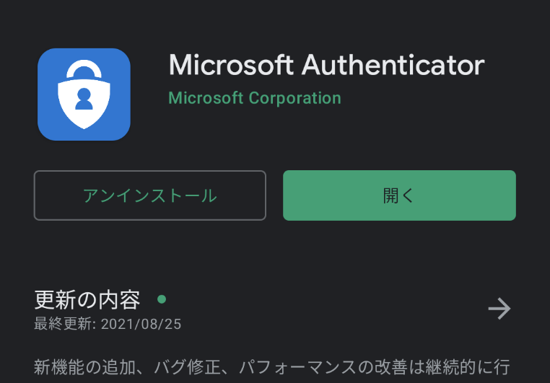
面倒くさくないですか?
方法によって違いますがスマホの認証アプリを用いた方法はかなり楽です
スマホを常に持ち歩いている人ならスマホを開く一手間
スマホの認証アプリMicrosoft AuthenticatorでITC-LMSにログインデモ
iOS用もあります

Slide 7
Microsoft Authenticator以外の手段
SMS（携帯電話に飛んでくる6桁の数字）
音声電話（電話に出て#キーを押す）
携帯
いえでん
あえてGoogle認証システム
Microsoft Authenticatorと役割は同じですが、UTokyo Accountと相性がいいのはMicrosoftです
携帯を買い替えた時のためにMicrosoft Authenticator以外の手段を登録しておいてください

Slide 8
今後は多要素認証が必須ですか?
サービス開始9/27：強く推奨
今後：様子を見つつ必須にして行きたい
十分な移行期間を設け、当面はこれまで通りの利用を可能にします
UTokyo Accountで今後新しく利用可能になる、安全性が重要なサービスについては必須とします
VPN（Chapter 3 玉造）

Slide 9
設定方法
Account | 多要素認証設定 | パスワード変更
UTokyo | （9/27以降）有効化 https://utacm.adm.u-tokyo.ac.jp/webmtn/LoginServlet → 設定 https://mysignins.microsoft.com/security-info?domain_hint=utac.u-tokyo.ac.jp | https://utacm.adm.u-tokyo.ac.jp/webmtn/LoginServlet
Google | https://myaccount.google.com/security | https://idm.ecc.u-tokyo.ac.jp/webmtn/
後日 utelecon にまとめます

Slide 10
取り消し方法
9/28 修正 トラブル時の対応を迅速に行うために以下のやり方を（当分）改めます（次ページ）
基本は取り消さない
やむを得ない場合…
目的に照らすと、取り消しを自動で認めることはできず、改めての「本人確認」が必要
ご本人→ 事務 → uteleconという経路で取り消しを受け付けます
専攻事務の皆様のご協力（取次ぎ）をお願いいたします
UTokyo Accountのパスワードリセットと同じ

Slide 11
取り消し方法
基本は取り消さない
トラブルが生じるなど取り消しが必要な場合、通常のuteleconサポート窓口 https://utelecon.adm.u-tokyo.ac.jp/support/ メールフォームからお申し込みください
UTokyo Accountをご記入ください
リセットをする場合でも、トラブルの症状を記入いただけると幸いです

Slide 12
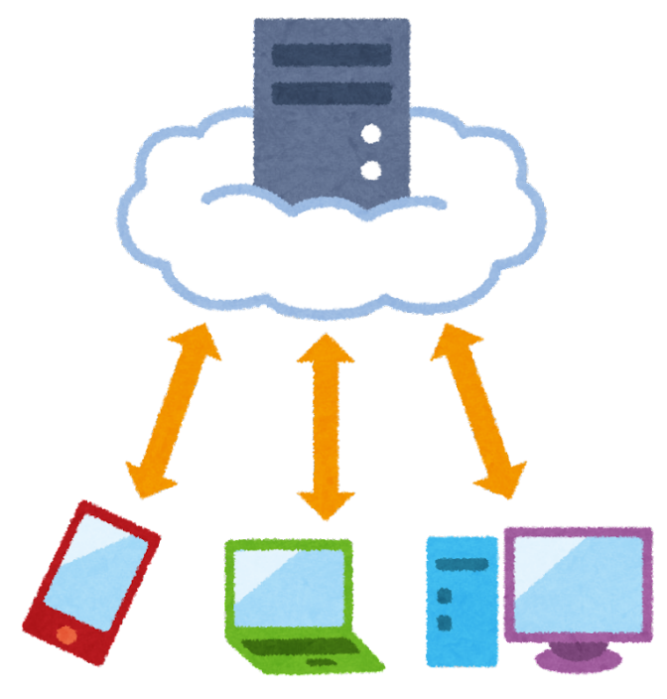
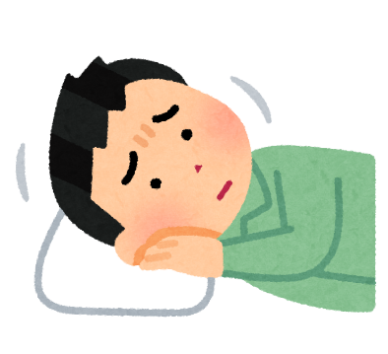
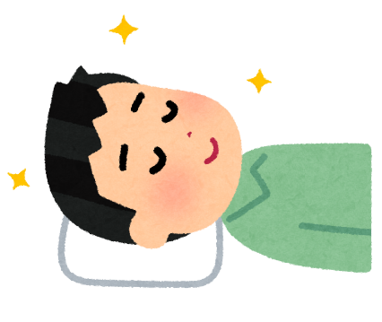
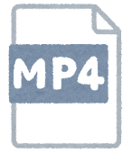


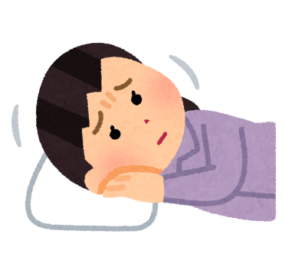
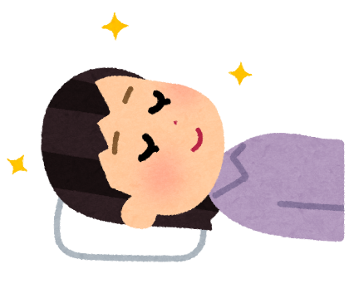
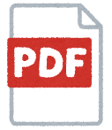


枕を高くして寝るには
データのありか | 代表的脅威 | 防衛手段
クラウド（UTokyo/Google Account） | パスワード流出 | 強固なパスワード・多要素認証（スマホ・電話）
スマホ | 物理的盗難・紛失 | 画面ロック（生体認証、番号入力）
PC | 物理的盗難・紛失 | 手動ログイン、画面ロック、暗号化ドライブ
データ
データ
データ …
多要素認証

Slide 13
その他
多要素を
オンしてのどか
秋涼し
Google Drive, OneDriveの共有ドキュメントの見直し（足元の見直し!）
不要になったものは削除・共有取り消し
できるなら相手を限定した共有を使う
在宅勤務のPC利用ガイド もご覧ください
著作権フリー
入るごと
スマホ鳴るなり
秋の音

